Slide 1
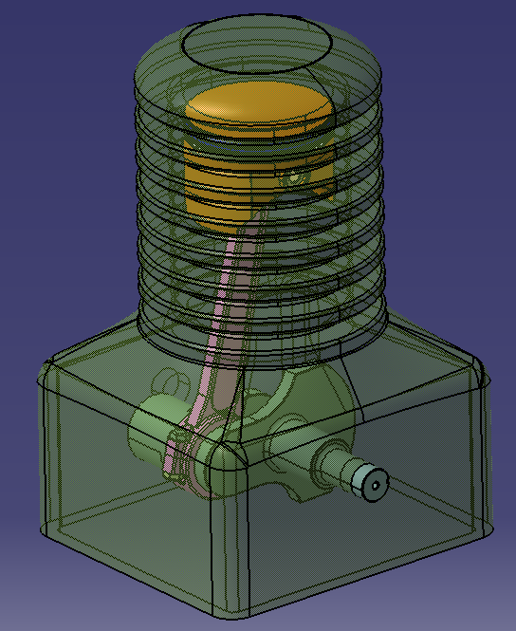
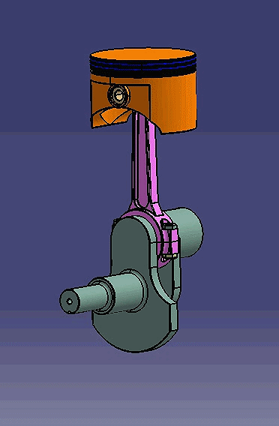
실습 과제
Assembly Design의 Piston 모델을 이용하여 아래와 같이 DMU Kinematics 작업 진행하기
(Simulation 동영상 + Product + Part 파일들 압축하여 업로드)

